Slide 1
跨境电商
郭萌
2014.12.18
电子商务与智能服务中心

Slide 2
目录
1. 跨境电商概况
2. 中国跨境电商平台
3. 发展趋势

Slide 3
1.跨境电商概况
无边界交易
全球性
跨境电子商务是指分属不同关境的交易主体，通过电子商务平台达成交易、进行支付结算，并通过跨境物流送达商品、完成交易的一种国际商业活动。
数字化传输
无形性
处于发展期
快速演进
跨境电商的特征
身份难识别
匿名性
电子化交易
无纸性
传输式交易
及时性

Slide 4
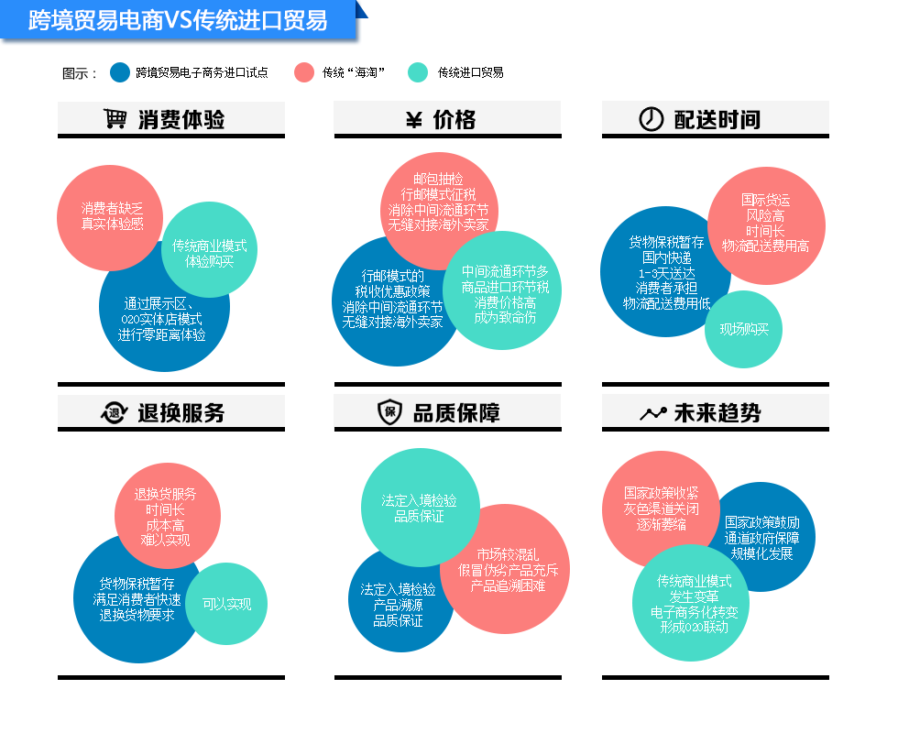
1.1跨境电商的优势

Slide 5
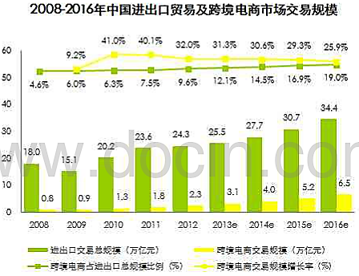
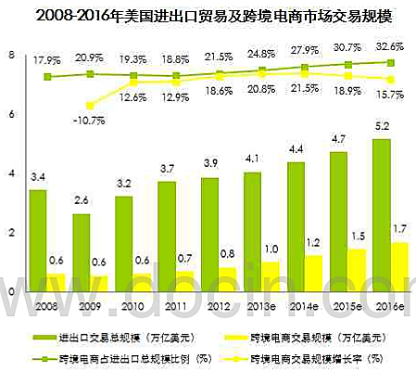
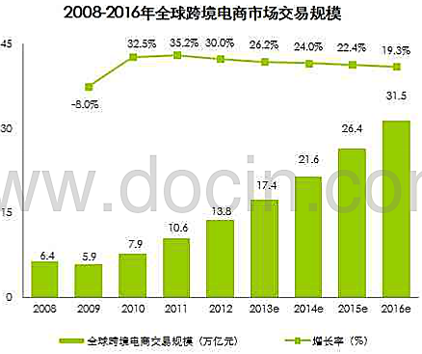
1.2跨境电商发展规模
目前中国的跨境电商占出口规模10%左右，随着时间推移持续高速增长，在出口贸易中的比重也将越来越大，预计2016年将达19%，交易规模达6.5万亿元。
跨境电商对中国发展有两方面意义：（1）有效压缩中间环节，化解产能过剩，重塑国际产业链，促进外贸方式转变，增强国际竞争力；（2）电商网站集合海量商品信息库、个性化广告推送、智能化商品检索、口碑聚集消费需求、支付简便等多重优势，为中小企业提供发展之道。
除2009年金融危机增长出现下滑，近年来增长率保持在30%左右。
推动跨境电商持续发展主要有三个原因：（1）全球互联网高速发展，2012年来，北美、欧洲的网民渗透率均超过60%；（2）全球电子商务的快速发展，为跨境电商提供了技术支持；（3）受金融危机影响，消费者通过互联网寻求更加优惠商品的需求不断提升。
近年来美国的跨境电商占出口总规模的比重逐年增加，作为全球互联网、电子商务的发源地，以及全球进出口贸易大国，以eBay、亚马逊、沃尔玛为代表的跨境电商企业建立起全球网络。随着新市场的崛起美国跨境电商的市场份额逐步下降。

Slide 6
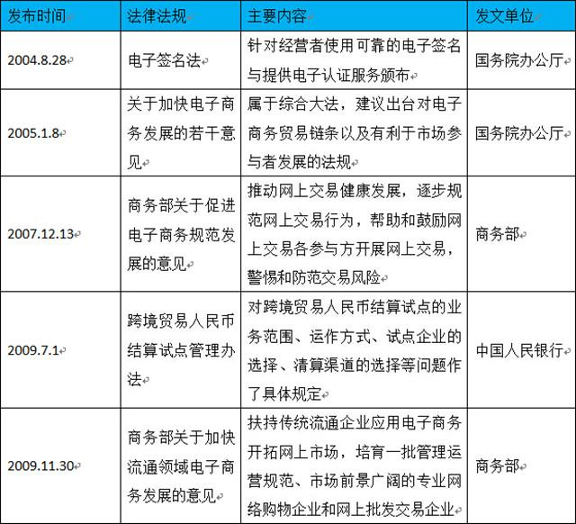
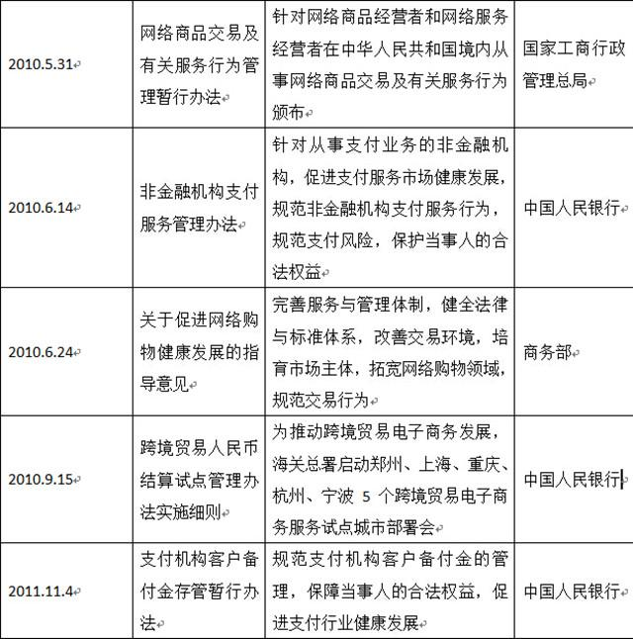
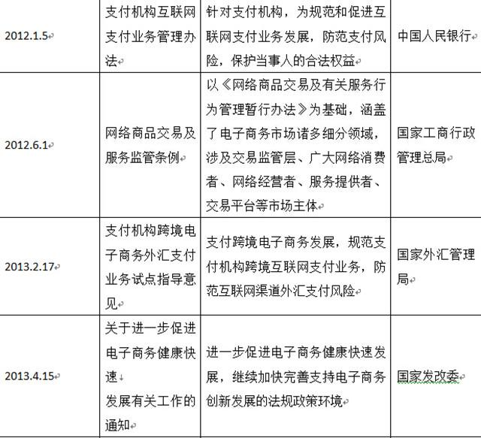
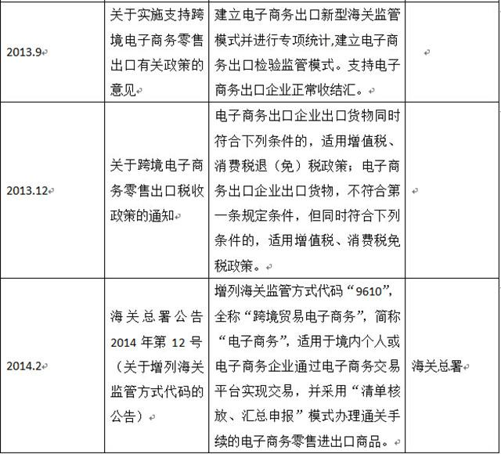
1.2中国跨境电商相关政策

Slide 7
目录
1. 跨境电商概况
2. 中国跨境电商平台
3. 发展趋势

Slide 8
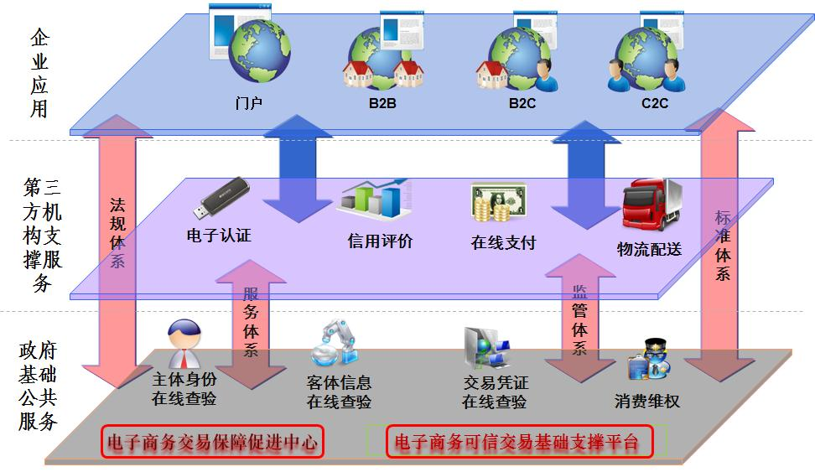

2.中国跨境电商平台
传统跨境大宗交易平台
综合门户类跨境小额批发零售平台
垂直类跨境小额批发零售平台
专业第三方服务平台
Notes:
传统跨境大宗交易平台（大宗B2B）：为境内外会员商户提供网络营销平台，传递供应商或采购商等合作伙伴的商品或服务信息，并最终帮助双方完成交易；收取会员费和营销推广费。
综合门户类跨境小额批发零售平台（小宗B2B或C2C）：独立第三方销售平台，不参与物流、支付等交易环节；收取交易佣金，此外还包括会员费、广告费等增值服务费。
垂直类跨境小额批发零售平台（独立B2C）：批发零售平台，同时自建B2C平台（含物流、支付、客服体系），将产品销往海外；销售收入构成主要收入来源。
专业第三方服务平台（代运营）：不直接或间接参与任何电子商务的买卖过程，而是为行业不同、模式各异的从事小额跨境电子商务的公司提供通用解决方案，助客户提供后台的支付、物流以及客户服务、涉外法律顾问等模块服务。

Slide 9
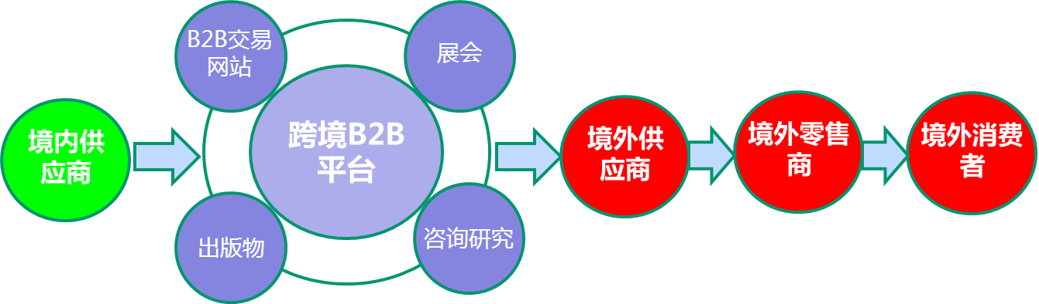
2.1传统跨境大宗交易平台模式
传统跨境大宗交易平台
（1）服务于中国进出口贸易的线上规模以上B2B电子商务模式；
（2）为境外会员提供网络销售平台，传递供应商或采购商等合作伙伴的商品或信息， 帮助完成交易；
（3）覆盖互联网、线下展会、纸质出版等多种渠道。
参与者：卖家、买家、B2B服务提供商。
代表企业：阿里巴巴国际市场、中国制造网、环球市场集团、Direclindustry
Notes:
传统跨境大宗交易平台（大宗B2B）：为境内外会员商户提供网络营销平台，传递供应商或采购商等合作伙伴的商品或服务信息，并最终帮助双方完成交易；收取会员费和营销推广费。

Slide 10

2.1.1案例(阿里巴巴国际交易市场)
商机搜索与浏览、专用域名和商铺、中国供应商认证、商务活动与培训、管理软件、贸易通
核心业务
①阿里巴巴国际站点、各大洲相关联盟、雅虎、谷歌等线上推广渠道；②卖家服务部、国际商会、行业商会、展会等线下推广渠道；
③售后服务推广渠道
阿里
营销方式
会员年费、广告收入、针对会员推出竞价排名。黄金展位服务、全球速卖通等增值服务收入
盈利模式

Slide 11
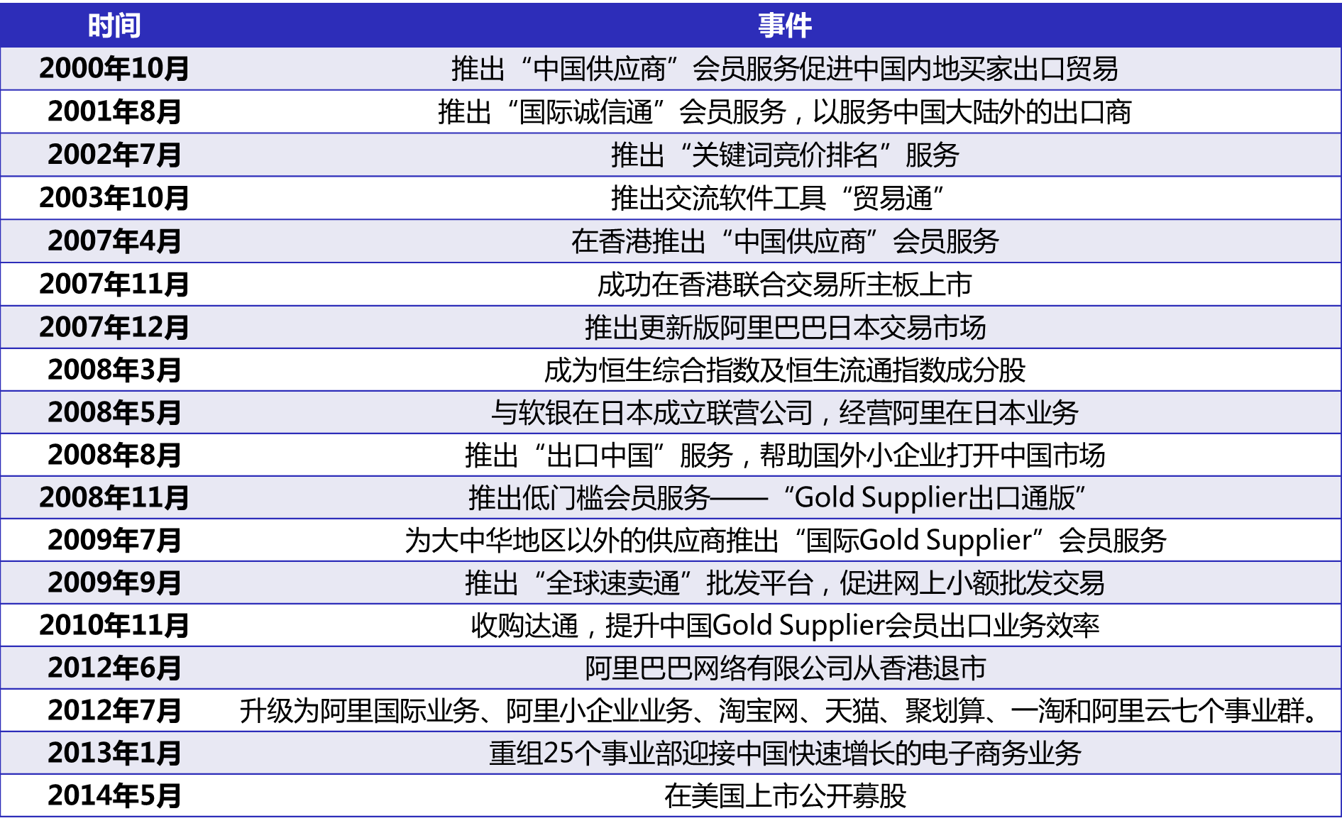
2.1.1.1阿里巴巴国际交易市场发展历程

Slide 12
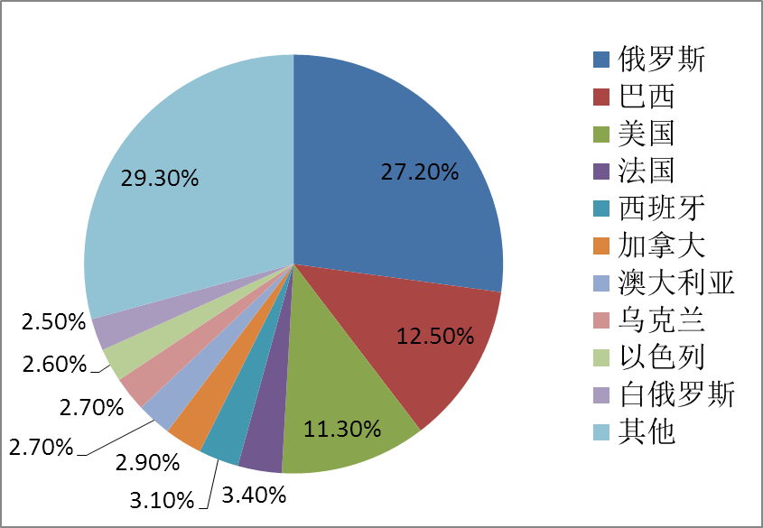
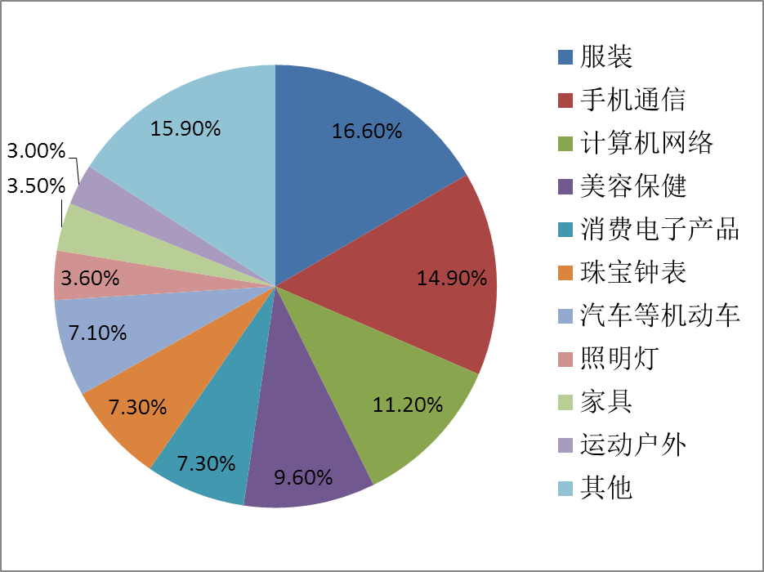
2.1.1.2阿里巴巴国际交易市场运营现状
近年来阿里交易市场分布
近年阿里跨境交易品类结构
近年来，阿里跨境电商的主要市场中俄罗斯、巴西等金砖国家占总额近4成；美国、澳大利亚、加拿大等国家占总体近1/4。
从品类结构看，服装品类、手机通讯品类、计算机与网络品类、美容与健康品类所占比重加大，四大品类占总体比重的52.3%，超过5 成

Slide 13
2.1.1.3阿里巴巴国际交易市场分析
优势
不足
品牌优势——经过多年的运营，在行业内形成了较高的知名度和良好口碑；
固定架构——为中外中小企业提供集合认证、信息、交易、营销、供应链金融、支付、物流等完整服务体系；
资源优势——经过15年的积累，阿里国际交易市场拥有4213万名注册用户及380万个企业商铺；
良好定位——将目标市场进行精准定位于中小型企业的B2B业务，而全世界85%的企业为中小企业；
持续创新——不断通过新建、并购等方式正对会员客户推出创新增值服务，如搜索功能、支付功能、管理软件功能等。
大众化局限——通常不能根据各外贸企业所在的产品行业的特点、竞争对手、国外市场、买家客户分析、营销突破点上给予定制化服务；
固定架构——买家询盘采用群发方式、询盘质量不高；
客户来源单——中国占据了60%以上的搜索量、国外买家访问量相对较小；此外。80%以上访问量来自中文站，英文访问量少。

Slide 14
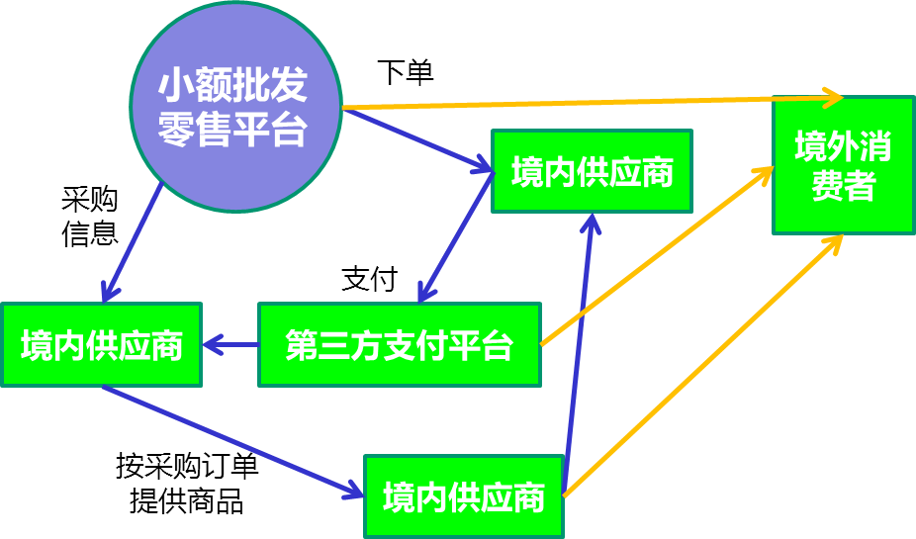
2.2综合门户类跨境小额批发零售平台模式
综合门户类跨境小额批发零售平台
（1）类似于eBay中国这类的独立第三方销售平台；
（2）平台一方作为卖家的国内外贸企业，另一方是海外买家消费者；
（3）平台不参与物流、支付等交易方式。
典型代表企业：阿里速卖通、敦煌网、易唐网。

Slide 15

2.2.1案例(敦煌网)
第三方外贸电子商务在线交易平台，国内首个实现信息流、资金流和物流三位一体的外贸B2B电商服务商。
业务特征
敦煌网
营销方式
展会、BD、社区营销、BBS、EDM、SEM、SEO/移动营销等多种方式。
“为成功付费”的在线交易模式，突破性采取佣金制，当买卖双方交易成功后收取费用。
盈利模式

Slide 16
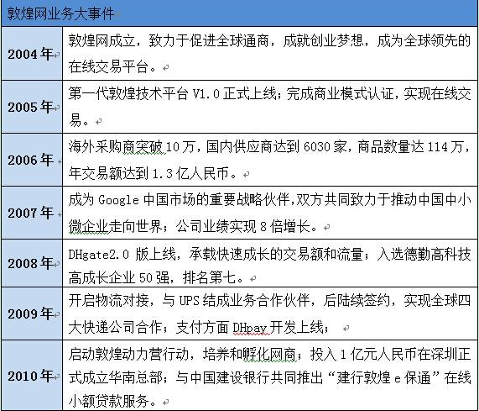
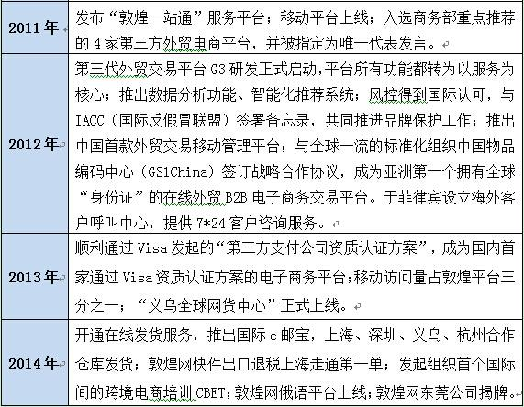
2.1.1.1敦煌网发展历程
敦煌网发展历程

Slide 17
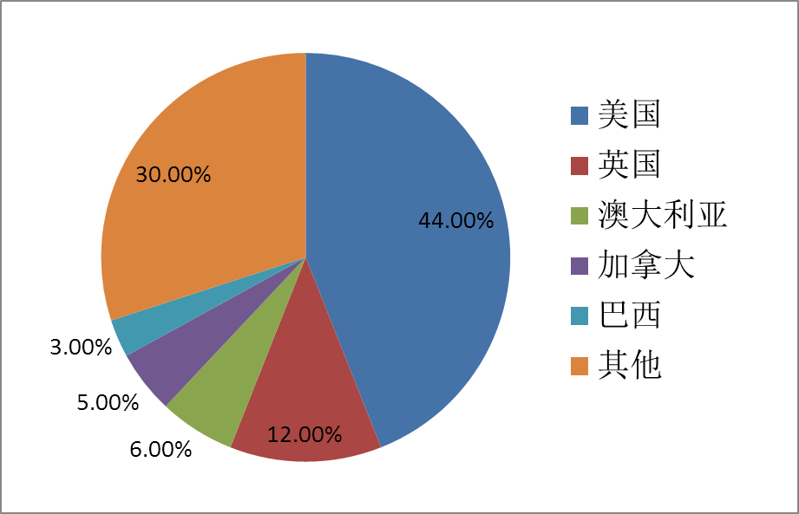
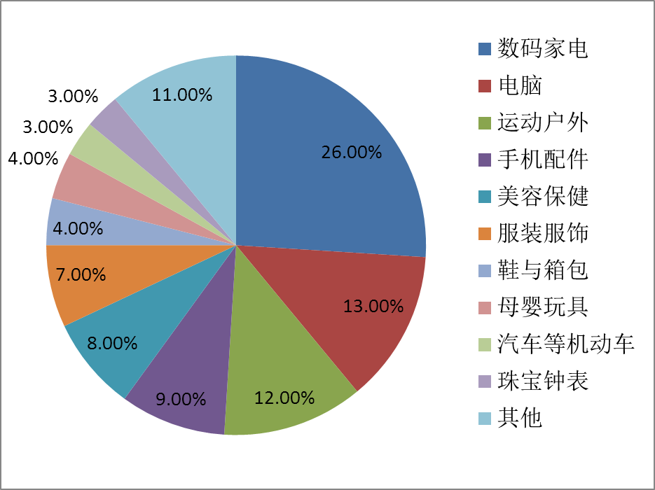
2.2.1.2敦煌网运营现状
近年来敦煌网交易海外客户分布
近年敦煌网跨境交易品类结构
近年来，海外客户超过400万，分布在全球224个国家和地区。跨境交易排名全五的国家为美国44%、英国12%、澳大利亚6%、加拿大5%、巴西3%。
从品类结构看，电子器件、电脑、户外休闲、手机及软件、美容与健康、服装等品类占总体的75%，占总量的3/4。

Slide 18
2.2.1.3敦煌网跨境交易平台分析
优势
不足
先发优势——进入行业较早，积累大量的卖家及买家，拥有一定的先发优势；
软实力——相对于易唐网、贝通网等相关网站，其媒体公关能力相对较强；
资金实力——在获得多轮风险投资后，资金相对充裕，拥有一定的风险抵抗能力；
大众化局限——通常不能根据各外贸企业所在的产品行业的特点、竞争对手、国外市场、买家客户分析、营销突破点上给予定制化服务；
品牌知名度不足——与主要的竞争对手阿里相比，由于推广力度和其他因素影响，在电商中知名度不高。

Slide 19
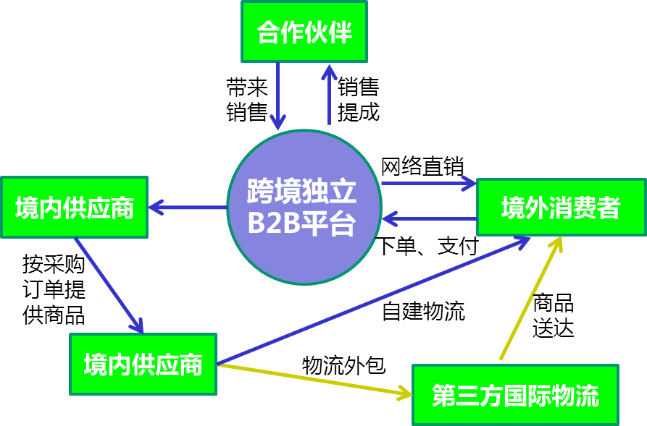
2.3垂直类跨境小额批发零售平台模式
垂直类跨境小额批发零售平台
（1）自有团队运作直接对海外终端消费者，企业自己联系国内外贸企业作为供应商、买断货源；（2）自建B2C平台（含物流、支付、客服体系），将产品销向海外。
典型代表企业：兰亭集势、米兰网、帝科思、Chinavasion等。

Slide 20

2.3.1案例(兰亭集势)
是中国知名国际贸易网站，网站提供超过22万个独立商品，核心品类包括家具、服装、各类配件。
业务特征
兰亭集势
营销方式
在线直销
网站联盟
销售代理加盟
盈利模式
“提供“长尾式采购”模式，盈利主要来源于销售收入。
Notes:
在线直销服装、电子产品、玩具、饰品、家具、体育用品等14大类，共6万种，销往170个国家

Slide 21
2.3.1.1兰亭集势发展历程
时间 | 事件
2007年 | 兰亭集势（香港）有限公司成立，获徐小平天使投资，主营电子产品，以B2B小额批发为主
2008年 | 成立兰亭集势控股公司，获联创策源投资，伤心婚纱产品线，在深圳建立第一个仓库
2009年 | 货联创策源、金沙江创投投资，在苏州建立第二个仓库
2010年 | 收购内贸3C网站欧酷网，推出淘宝婚纱旗舰店
2011年 | 郭去疾创办北京兰亭高创技术有限公司（VIIE）
2013年 | 深圳建立第三个仓库，正式登陆纽交所，成功上市

Slide 22
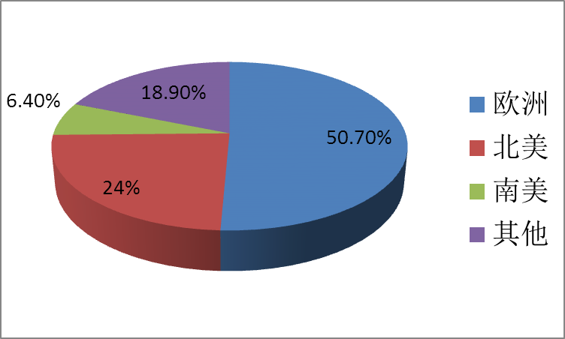
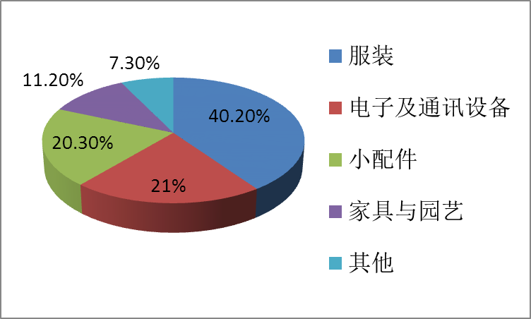
2.3.1.2兰亭集势运营现状
近年来兰亭集营收区域结构
近年兰亭集势营收品类结构
从营收贡献区域来看，贡献比例最大的为欧洲和北美市场，贡献介于70%-80%，其中欧洲市场占50%作用，随着电商化发展，市场贡献率不断上升
近年来，从品类结构看，兰亭集势以服装为核心产品，运营品类不断丰富，趋于均衡发展，小配件的需求比率不断上升，贡献率逐年提升。

Slide 23
2.3.1.3兰亭集势市场分析
优势
不足
创新商业模式——颠覆了传统的出口模式，一端连接着中国的制造厂，另一端连着外国消费者，绕过中间环节，实现信息流、资金流、物流“三流合一”；
覆盖广——拥有应用、法语、日语等8中语言版本，产品销售量真正实现了面向全球；
独特供应链体系——70%的产品自己采购，直接对接工厂，省去了许多中间环节，有定价权，可对产品进行定制化；
库存周转快——兰亭集势21.7的存货周转速度高出电子商务水平许多。
高运营成本——近年来由于高成本和运费的比重很大，使得其处于亏损状态；
链条南控——从制造商进货有效的缩短了供应链，增大了质检风险，极大考验了企业链管理能力；
市场单一——98%的收入来自欧美市场，对单一海外市场依赖度过高。
知识产权风险——以非标准化商品为主，极易遭遇仿制

Slide 24
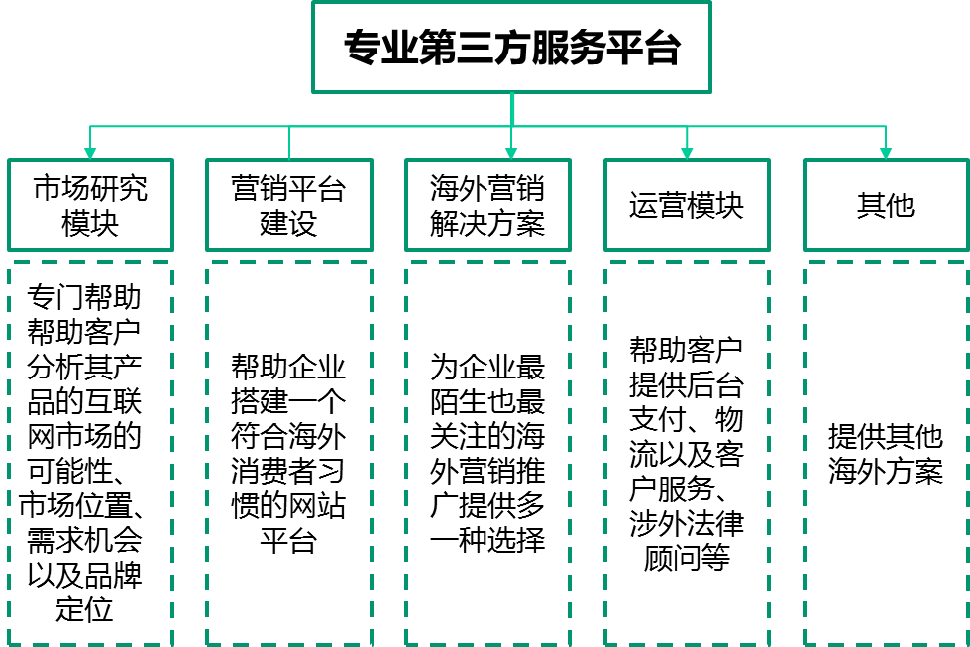
2.4专业第三方服务平台模式
专业第三方服务平台模式
不直接或间接参与任何电子商务的买卖过程，而是为行业不同、模式各异的从事小额跨境电子商务的公司提供通用解决方案，助客户提供后台的支付、物流以及客户服务、涉外法律顾问等模块服务
典型代表企业：四海商舟、递四方等。
Notes:
专业第三方服务平台（代运营）：不直接或间接参与任何电子商务的买卖过程，而是为行业不同、模式各异的从事小额跨境电子商务的公司提供通用解决方案，助客户提供后台的支付、物流以及客户服务、涉外法律顾问等模块服务。

Slide 25

2.4.1案例(四海商舟)
以海外市场分析、四海商舟电商平台架构、多渠道营销推广、运营支持为核心的定制化海外解决方案。
业务特征
四海商舟
营销方式
本土化营销、搜索付费营销、社会化网络推广营销、电商邮件营销、网站联盟营销等
盈利模式
核心收入模式为服务费，部分采取业务收入分成。

Slide 26
2.4.1.1兰亭集势发展历程
时间 | 事件
2005年 | 成立南京科泰信息技术有限公司前身，以虚拟货币贸易介入互联网经济，奠定了物联网外贸交易之路
2008年 | 成立南京科泰技术有限公司，组织向外推广团队；涉足实物贸易，业务扩大到十个领域，成功打造外贸电商网站贸易集群
2009年 | 打造电子商务为载体的外贸营销整体解决方案，服务于国内企业，帮助开拓海外市场，建立品牌效应；在美国底特律设立四海商舟海外研究战略总部署。
2010年 | 将外贸营销整体解决方案正式命名为“四海商舟”在上海成立营销中心，形成三大体系
2011年 | 在南京开办商舟学院，培养跨境电商人才
2012年 | 获得第二轮风险投资，进入持续高增长期

Slide 27
2.5中国跨境电商发展瓶颈
1.通关是跨境电商交易最大壁垒
（1）货物流通受限制
（2）手续繁杂，费用高
（3）审批不合格造成商品滞留
2.信用评价和标志不统一
（1）电商具有虚拟性，不仅具有传统风险，而且交易双方的行为、市场中介等具有不确定性，增加了信用风险
3.物流短板
（1）时间长（一般至少7—15天）
（2）粗放式（客户体验差）
（3）受当地物流冲击价格优势丧失
4.品牌化瓶颈
（1）商品多为配件类（边缘化、非主流），通过价格优势获得市场
（2）主流产品无优势，多被大品牌企业占据
Notes:
传统跨境大宗交易平台（大宗B2B）：为境内外会员商户提供网络营销平台，传递供应商或采购商等合作伙伴的商品或服务信息，并最终帮助双方完成交易；收取会员费和营销推广费。

Slide 28
目录
1. 跨境电商概况
2. 中国跨境电商平台
3. 发展趋势

Slide 29
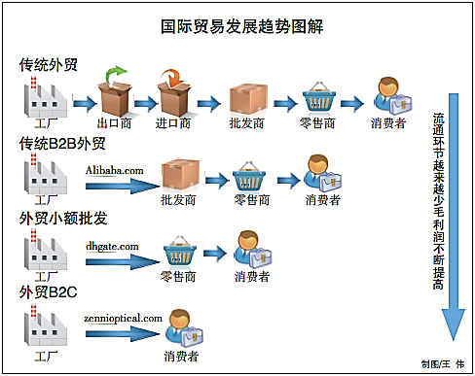
3.发展趋势

Slide 30
谢谢大家!
www.whieb.com
电子商务与智能服务中心

